Slide 1
Корпоративные климатические цели и стратегии декарбонизации
17
2021
Июль
Татьяна Митрова

Slide 2
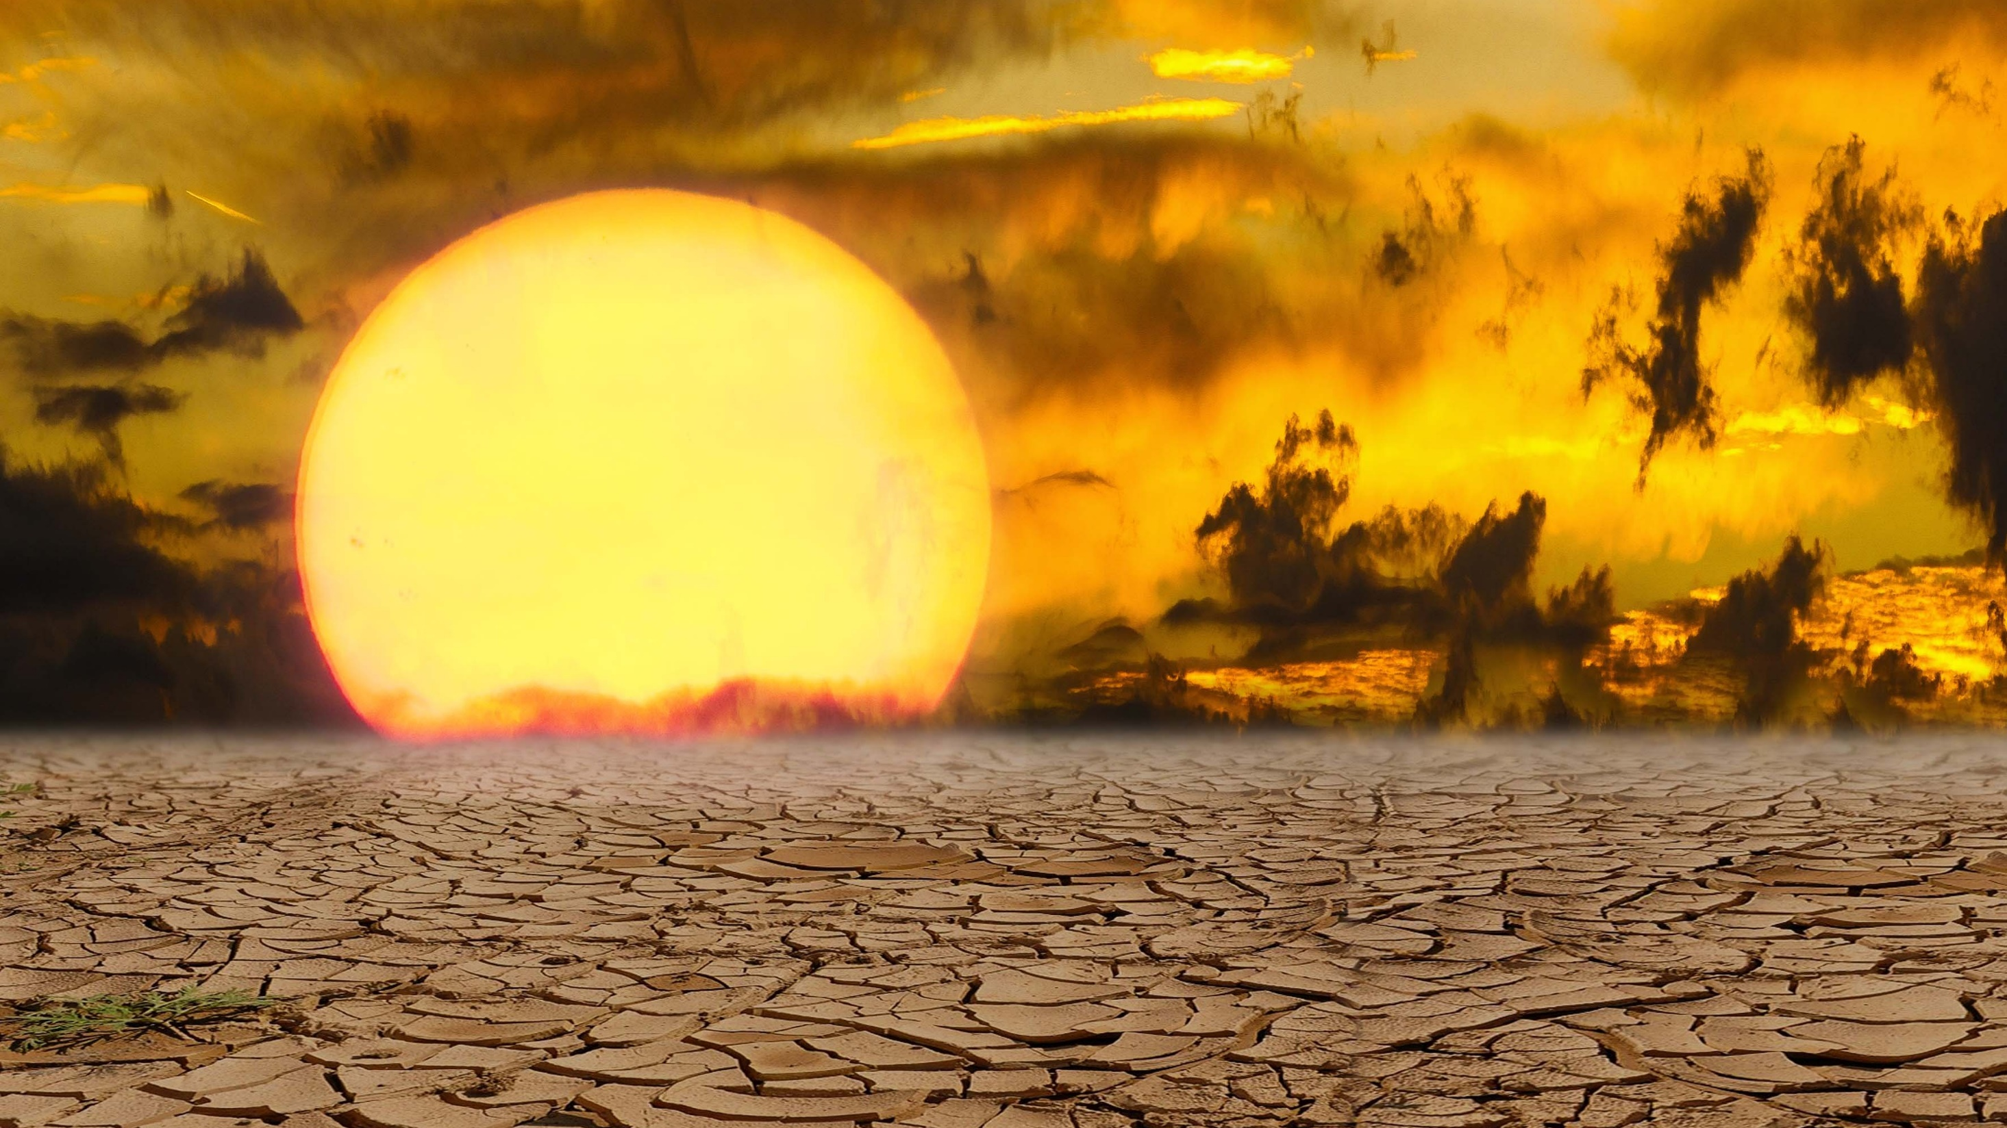
Мировая климатическая повестка и декарбонизация
Методы декарбонизации
Перспективы для России

Slide 3
Переход на низкоуглеродное развития – крупнейшее изменение технологического уклада с начала 20 века
Развитие ВИЭ и электромобилей полностью изменит ландшафт глобальных цепочек добавленной стоимости
CCUS и водород – индустрия будущего, превосходящая по масштабам добычу углеводородов сегодня
Радикальное изменение цепочки производства продуктов питания – сокращение животных протеинов в пользу растений и насекомых, изменение принципов организации сельского хозяйства
3

Slide 4
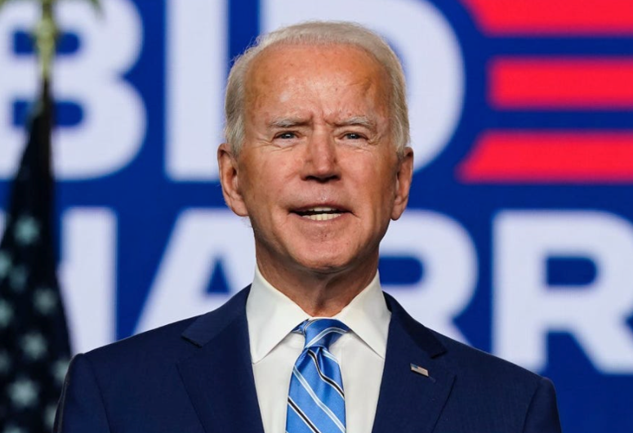
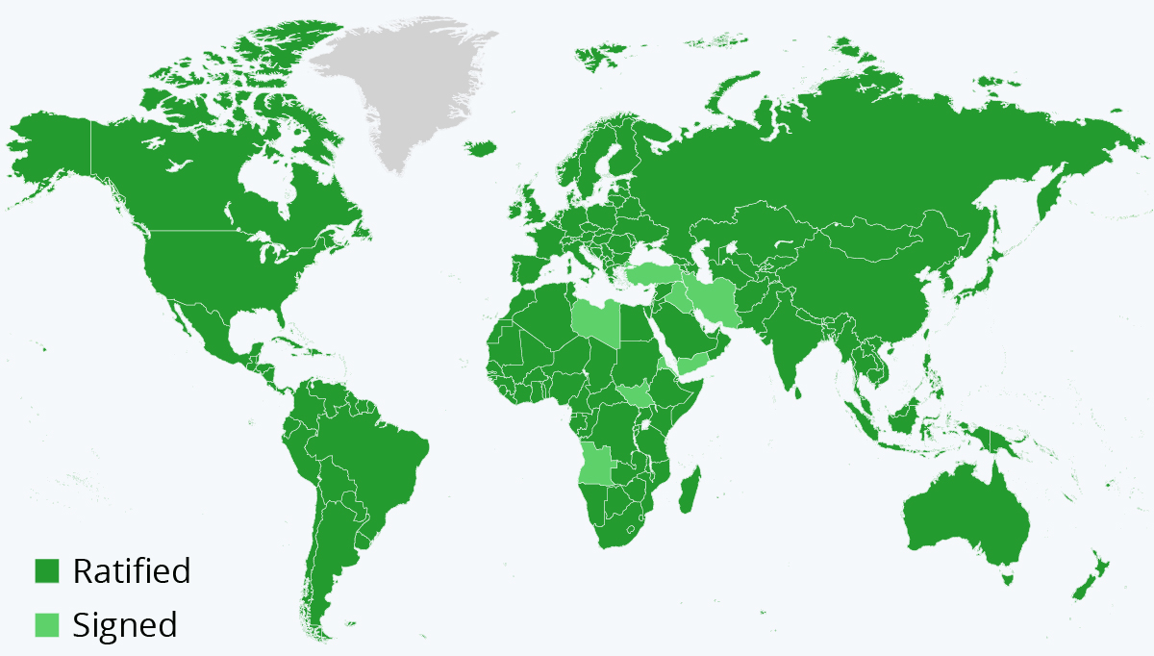
Большинство стран мира ратифицировали Парижское соглашение
Состояние Парижского Соглашение
Страны, подписавшие и ратифицировавшие Парижское Соглашение (на 21 апреля 2021)
Недавно избранный президент США Джо Байден уже активно реализует предвыборные обещания по переходу на низкоуглеродную энергию
130 стран мира уже взяли на себя обязательство по достижению углеродной нейтральности к 2050 г.
Source: UNFCC

Slide 5
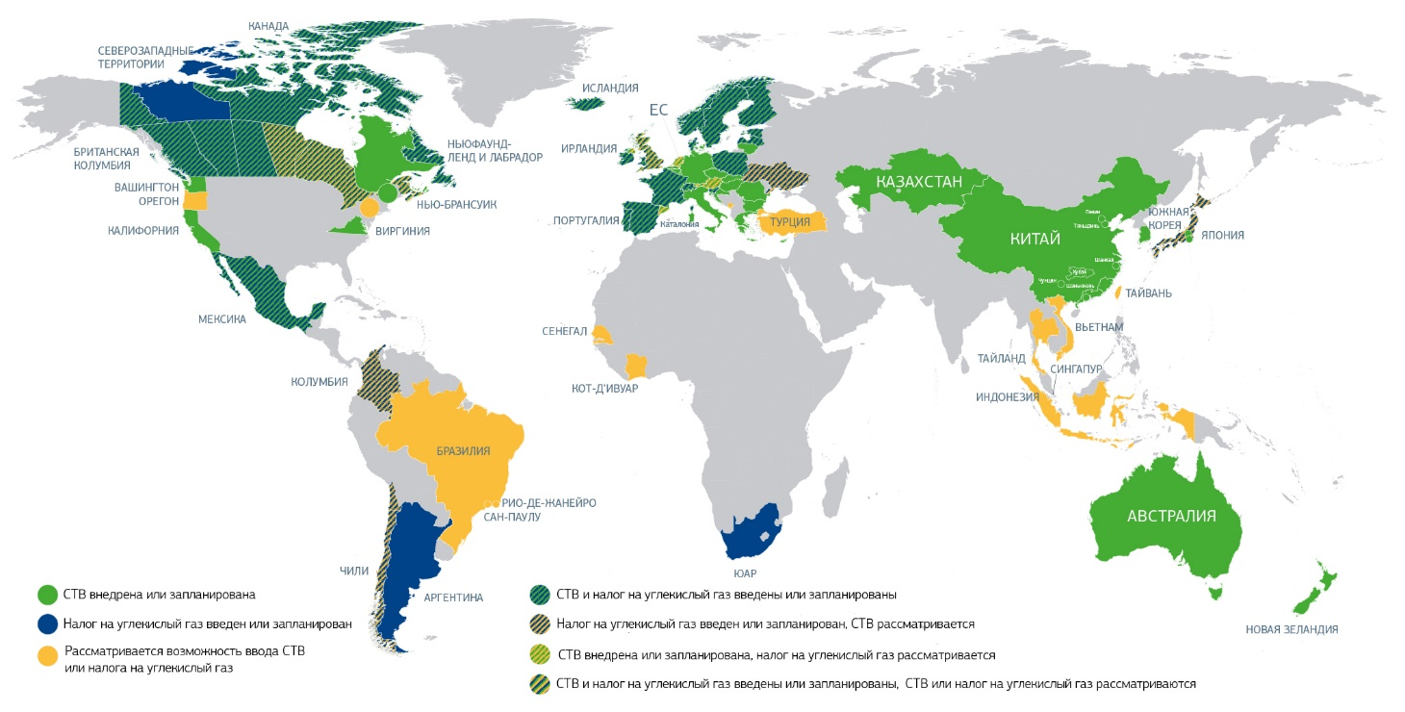
На многих рынках уже введены или планируются к введению сборы / налоги на выбросы CO₂
46 государств и 32 регионов
запустили/запустят в ближайшем будущем национальные системы торговли СО2 / углеродные налоги и т.п.
Цели по сокращению выбросов – диапазон:
от минус 25-40%
к 2030 г.
до минус 80-100%
к 2050 г.
(по сравнению с объемами 1990 г.)
Источник: World Bank Group, State and Trends of Carbon Pricing 2020
5

Slide 6
Потребители во всех ключевых сегментах активно уходят от ископаемых источников энергии/ энергоносителей
Авиакомпании
Энергетические компании
Тысячи компаний по всему миру уже приняли обязательства по выходу на углеродную нейтральность
Автомобилестроение и логистика
Добыча полезных ископаемых
6

Slide 7
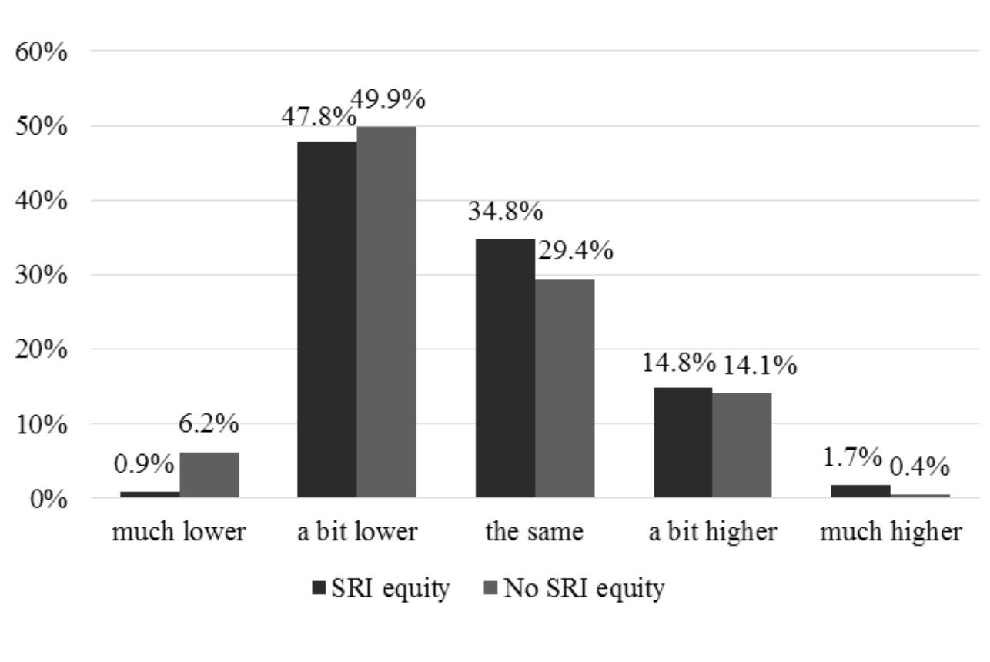
Инвесторы повышают требования по ESG и массово выходят из угольных и, все чаще, нефтегазовых проектов
Порядка $90 трлн под управлением фондов входящих в организацию «Principles for responsible investment». Ключевой элемент повестки – климат
Institutional Investors Group on climate Change оказывают давление на 60 крупных международных банков
Центральные банки пробуют оценивать климатические риски
Стандарт Task force on Climate-related Financial Disclosure (TCFD)
Около 60 бирж в мире имеет тот или иной ESG критерий
ESG инвестирование не увеличивает средние доходности но может снижать некоторые риски

Slide 8
Долгосрочные вызовы для России
Климатическая нейтральность к 2050 году (нулевые выбросы всех парниковых газов)
Пограничное углеродное регулирование (Carbon Border Adjustment Mechanism)
Сокращение потребления энергии, переход на возобновляемую энергетику и синтетические топлива
Сокращение спроса на углеводороды (уголь, нефть и газ)
Cокращение спроса на продукты металлургии, химии с высоким углеродным следом

Slide 9
Мировая климатическая повестка и энергопереход 4.0
Методы декарбонизации
Перспективы для России

Slide 10
Все больше компаний берет на себя жесткие обязательства в отношении защиты климата
Нулевые обязательства некоторых компаний
2019
2020
Jan
Mar
Dec
Jan
Feb
Mar
Apr
May
Jun/Jul
Aug
Sep
Oct
Nov
Dec
Company
Target
Net zero
Zero
emissions
Net
zero²
Net
zero
Zero
emissions
Net
zero
Net
zero
Net
zero
Net
zero
Net
zero
Net
zero
Net
zero
Net
zero
Scope(s)
1-2
1
n/a
1-3
1-2
1-3
1-2, 3: 65%
reduction
1-2, 3: 60+%
reduction
1-2
1-2
1-3
1-3
1-3
Target year
2050
2030
2050
2050
2030
2050
2050
2050
2050
2045-2055
2050
2050
2050
Airlines
Utilities
Mining operations
Automotive and logistics
Net zero
commitments from consumer sector¹
1) Announcements in 2019 and 2020
2) https://www.slb.com/newsroom/press-release/2019/pr-2019-1219-slb-gs-sbti
Source: Strategy& analysis
10

Slide 11
Разработка и реализация корпоративной стратегии декарбонизации
Оценка и раскрытие углеродного следа: актуализация методики расчета прямых (сфера охвата 1) и косвенных (сферы охвата 2 и 3) выбросов ПГ компании, разработка методик прогнозирования выбросов ПГ, подготовка отчетности по выбросам ПГ при основной производственной деятельности нефтегазового сектора (сфера охвата 1) за последние пять лет, а также в разрезе сфер охвата 2 и 3 с использованием общепринятых методик подсчета выбросов и последующим независимым аудитом. Важный вопрос заключается в том, делает ли компания все оценки исключительно на основе собственных данных или позволяет третьим сторонам самостоятельно собирать информацию по выбросам ПГ.
Сценарный анализ климатических рисков компании в соответствии с рекомендациями TCFD, ранжирование этих рисков и выявление приоритетных рисков.
Разработка климатической стратегии компании, установление средне- и долгосрочных климатических целевых ориентиров компании в части эмиссий парниковых газов в соответствии с методологией Science Based Targets Initiative (SBTI). Внутренняя цена на СО2 становится важным критерием стратегических решений
Изменение корпоративной системы управления: определение руководителей, ответственных за реализацию климатической стратегии (или в целом ESG-политики) и введение централизованных целевых показателей декарбонизации и связанных с ними КПЭ в систему мотивации. Важно повышение приоритетности климатического управления – уже во многих случаях эти функции реализуются в рамках Стратегических или Финансовых департаментов под персональным контролем генеральных директоров. Наилучшей практикой является интеграция декарбонизации в стратегические и инвестиционные решения посредством введения внутренней цены на CO₂
RISK
KPI

Slide 12
Основные подходы к декарбонизации
Корпоративные методы:
изменения портфеля и компенсация выбросов углерода, партнерство и другие формы сотрудничества
Операционные методы
Сокращение эмиссии метана и прочих потерь
Низкоуглеродное (энерго)снабжение производства
Глубокая декарбонизация - CCUS и водород
12

Slide 13
Методы декарбонизации
СФЕРА ОХВАТА 1 (ПРЯМЫЕ ВЫБРОСЫ ОТ ПРОИЗВОДСТВЕННЫХ ПРОЦЕССОВ И СОБСТВЕННОЙ ГЕНЕРАЦИИ) | СФЕРА ОХВАТА 2 (КОСВЕННЫЕ ЭНЕРГЕТИЧЕСКИЕ ВЫБРОСЫ - ПРИОБРЕТЕНИЕ ТОПЛИВА И ЭЛЕКТРОТЕПЛОЭНЕРГИИ) | СФЕРА ОХВАТА 3 (ПРОЧИЕ КОСВЕННЫЕ ВЫБРОСЫ)
Операционные методы Повышение операционной эффективности предприятий Энергоэффективное производственное оборудование Переработка, повторное использование и утилизация вторичных энергетических ресурсов Работа с поставщиками оборудования и услуг для сокращения их углеродного следа | Операционные методы Энергоэффективность зданий и пр. Работа с поставщиками электроэнергии и тепла для сокращения их углеродного следа | Методы корпоративной стратегии Оптимизация портфеля активов (диверсификация в газовый бизнес, ВИЭ, водород и др.) Торговля углеродными разрешениями или кредитами Сокращение ПГ за счет инвестиций в землепользование на основе регенеративных технологий
Эффективная монетизация метана и попутного газа Сокращение сжигания ПНГ Сокращение утечек метана Использование установок рекуперации паров и уменьшения утечек метана из больших резервуаров Отслеживание неконтролируемых выбросов в атмосферу на нерабочих скважинах |  | Улавливание, хранение и использование СО₂ Процесс улавливания, хранения и использования (захоронения) углерода Прямое улавливание диоксида углерода из воздуха Технология CO₂-EOR (технология закачки углекислого газа под давлением в пласт) Биоэнергетика с использованием технологии улавливания и хранения углерода (BECCS)
Перевод предприятий на собственные низкоуглеродные источники энергии ВИЭ и методы их интеграции, хранение электроэнергии Использование низкоуглеродных источников энергии в перевозках (электромобили, аммиак, газ) Использование собственного водорода для собственных нужд | Перевод предприятий на низкоуглеродные источники приобретаемого топлива и энергии Приобретение электроэнергии от ВИЭ Использование низкоуглеродных источников энергии в перевозках (электромобили, аммиак, газ) Использование биотоплива в качестве сырья при нефтепереработке Использование водорода для собственных нужд | Производство, продажа и использование водорода Производство, транспортировка и продажа водорода («зеленый» и «голубой» водород)

Slide 14
одно из наиболее эффективных и дешевых способов сокращения выбросов ПГ
Рациональное использование энергетических ресурсов -
Увеличение количества энергоэффективного оборудования
Инвестирование в энергоэффективные технологии в процессе выполнения производственных операций
Преобразование существующих электростанций в когенерационные (ТЭЦ)
Повышение энергоэффективности операционной деятельности: энергоменеджмент, модернизация оборудования, цифровизация
14

Slide 15
Использование ВИЭ для энергоснабжения производств
Miraah — солнечная тепловая станция, для повышения нефтеотдачи на месторождении Амал.
Минус 300 тыс. т выбросов СО2 в год
Hywind Tampen – плавучая ВЭС мощностью 88 МВт.,
Обеспечивает электроэнергией месторождения Snorre и Gullfaksв норвежском Северном море.
Phillips 66 переоборудует НПЗ в Родео, мощностью 120 тыс. барр./сут., для производства возобновляемых видов топлива.
БиоНПЗ будет производить 2,5 млн т дизельного топлива, бензина и авиакеросина.
Использование растительного масла, жиров и соевого масла
15

Slide 16
Мировая климатическая повестка и энергопереход 4.0
Методы декарбонизации
Перспективы для России

Slide 17
Текущий статус основных элементов российской системы регулирования парниковых газов
Документ | Статус документа
Долгосрочная цель по выбросам парниковых газов
Указ Президента Российской Федерации от 4 ноября 2020 г. №666 | Принят в ноябре 2020 г. Установлена национальная цель – выбросы ПГ к 2030 г. должны составить 75% от уровня 1990 г. При этом в 2017 г. выбросы составляли 50,7% от уровня 1990 г.
Стратегия социально-экономического развития
Стратегия долгосрочного развития Российской Федерации с низким уровнем выбросов ПГ до 2050 г. | В работе. Проект Стратегии внесен Минэкономразвития России в Правительство России в марте 2020 г. Ожидаемая дата утверждения – 2021 г.
Введение национального регулирования ПГ
Федеральный закон «Об ограничении выбросов ПГ» | Принят в июне 2021 г. Законопроект концептуально соответствует Указу Президента от 4 ноября 2020 г. №666. Вводится терминологический аппарат, обязанность по мониторингу ПГ и вводится механизм добровольных климатических проектов. Как такового регулирования не вводится, поскольку это не требуется для достижения национальной цели к 2030 г.

Slide 18
Специфика российских условий
$
Углеродное регулирование в РФ находится в ранней фазе становления
Заявленные Россией в рамках Парижского соглашения цели по выбросам парниковых газов уже достигнуты. Более амбициозные цели пока не обсуждаются
Введение ценообразования на углерод пока не планируется
Корпоративный сектор начинает все более активно интегрировать декарбонизацию в стратегию.
18

Slide 19
Долгосрочные цели по сокращению выбросов парниковых газов российских нефтегазовых компаний (по состоянию на январь 2021 г.)
Компания | Показатель | Целевой год | Базовый год | Сокращение, %
Газпром | Удельные выбросы ПГ при транспортировке природного газа, СО₂-экв/млрд м³ на км | 2024 | 2018 | 3,8
Газпром нефть | Цели по сокращению выбросов ПГ не опубликованы
Зарубежнефть | Цели по сокращению выбросов ПГ не опубликованы
Иркутская нефтяная компания | Цели по сокращению выбросов ПГ не опубликованы
Лукойл | Официальные долгосрочные цели в разработке. По сообщениям в прессе компания стремится обеспечить углеродную нейтральность к 2050 г.
Новатэк | Удельные выбросы ПГ в сегменте добычи | 2030 | 2019 | 6
 | Удельные выбросы метана в сегментах добычи, переработки и СПГ | 2030 | 2019 | 4
 | Удельные выбросы ПГ в сегменте СПГ | 2030 | 2019 | 5
Роснефть | Углеродная интенсивность в секторе добычи | 2035 | 2019 | 30
 | Интенсивность выбросов метана | 2035 |  | 0,25
Русснефть | Цели по сокращению выбросов ПГ не опубликованы
Сахалин энерджи | Цели по сокращению выбросов ПГ не опубликованы
Сибур | Удельные выбросы ПГ в сегменте газопереработки | 2025 | 2018 | 5
 | Удельные выбросы ПГ в сегменте нефтехимии | 2025 | 2018 | 15
Сургутнефтегаз | Цели по сокращению выбросов ПГ не опубликованы
Татнефть | Углеродная интенсивность | 2025 | 2019 | 10
 |  | 2030 | 2019 | 20

Slide 20
Основные шаги для компаний
1
5
Интегрировать в стратегии уникальные возможности и вызовы в области декарбонизации. Ожидается, что будет поставлена четкая цель по нулевой эмиссии в сферах охвата 1,2,3
Работать над изменением отношения сотрудников компании к климатическим изменениям и задачам декарбонизации
2
Провести всесторонний подсчет и разработать внутреннюю отчетность об источниках выбросов парниковых газов
6
Диверсифицировать портфель продуктов к более климатически нейтральным
3
Включить внутреннюю цену на CO2 в инвестиционные и стратегические решения
7
Создать экосистему партнеров, которые помогут реализовывать декарбонизацию
4
8
Подкрепить стратегию декарбонизации системой КПЭ и мотивации для Правления и операционных руководителей компании
Четко коммуницировать уникальное конкурентное преимущество компании в стратегии декарбонизации для внешних аудиторий
20

